Slide 1
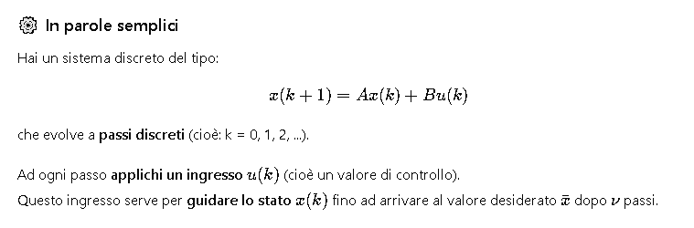
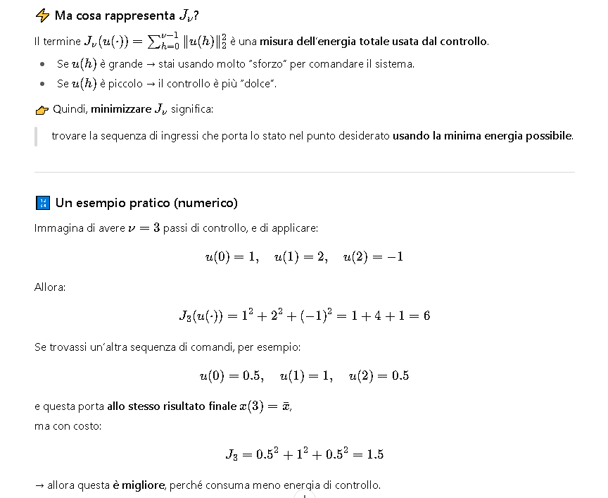
Spiegazione Punto 1

Slide 2
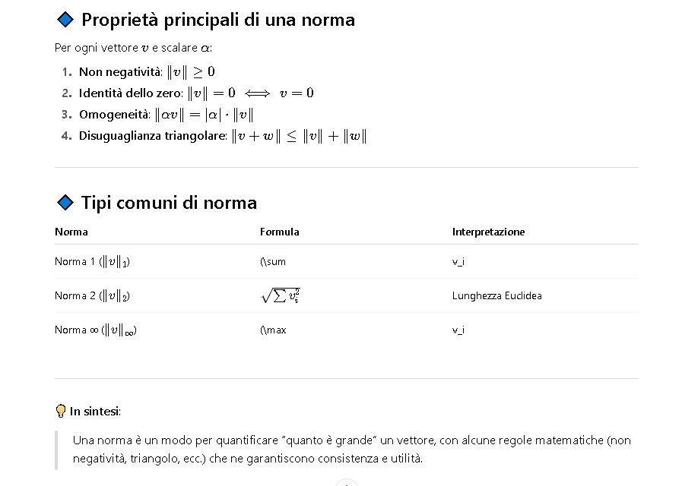
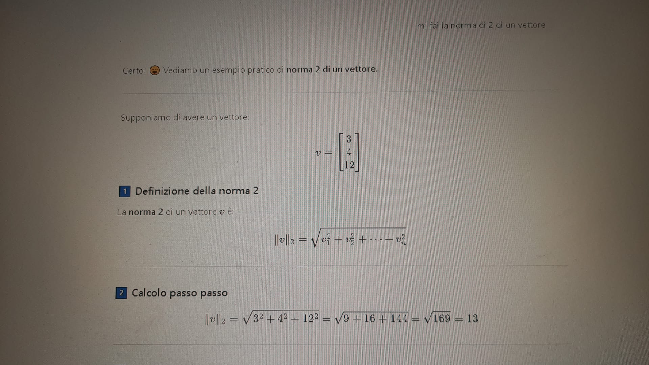
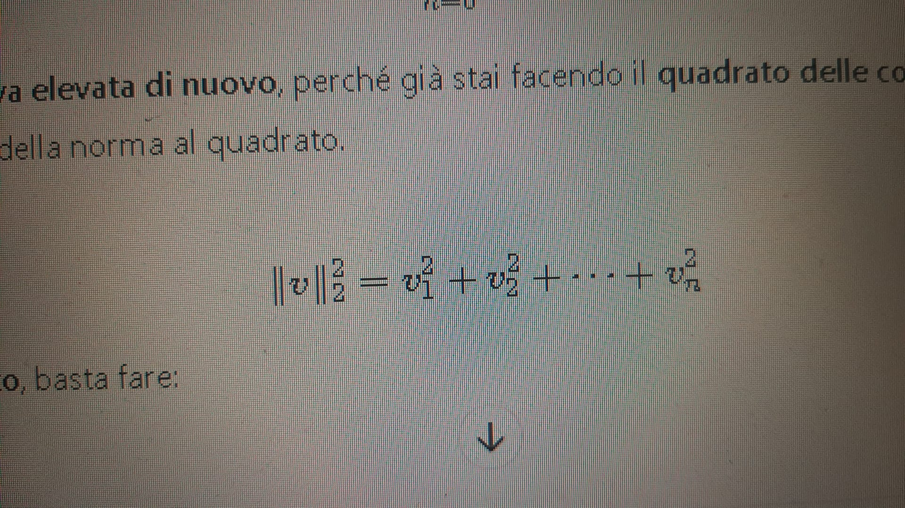
Cosa siginifica doppio modulo u(h) 2
2

Slide 3
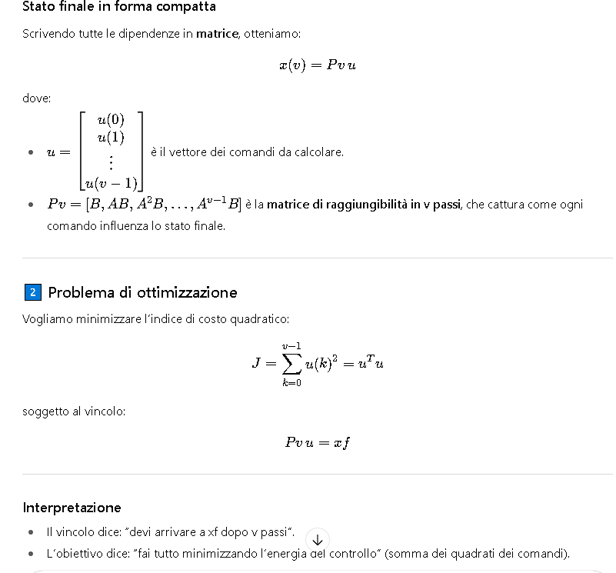
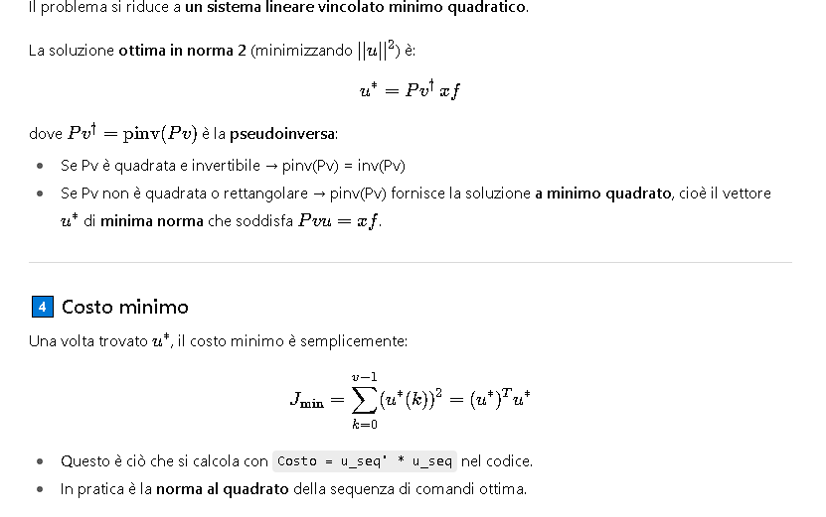
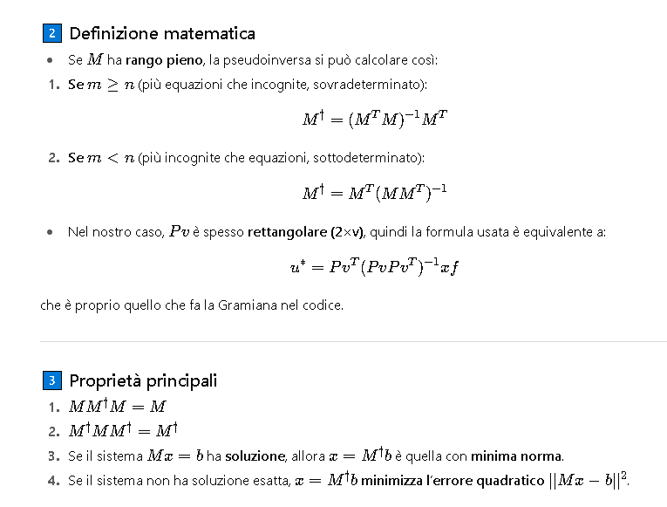
Se usassi la PseudoInversa piuttosto che la Gramiana
Spiegazione PseudoInversa Matematicamente

Slide 4
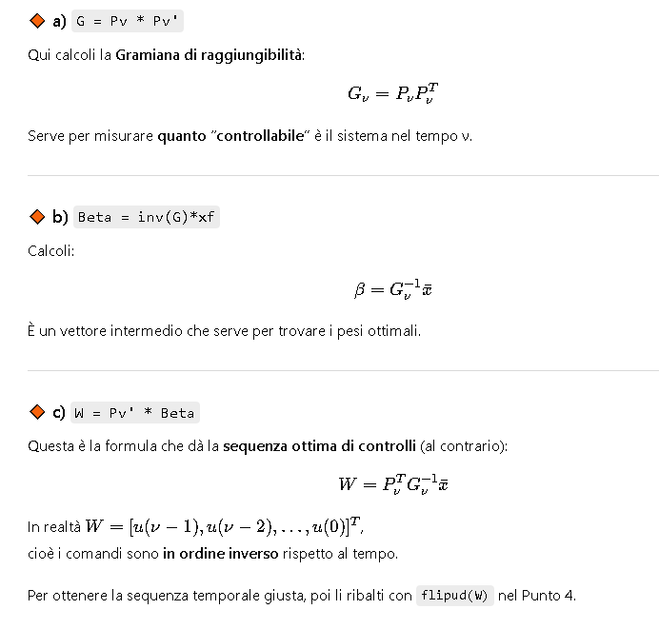
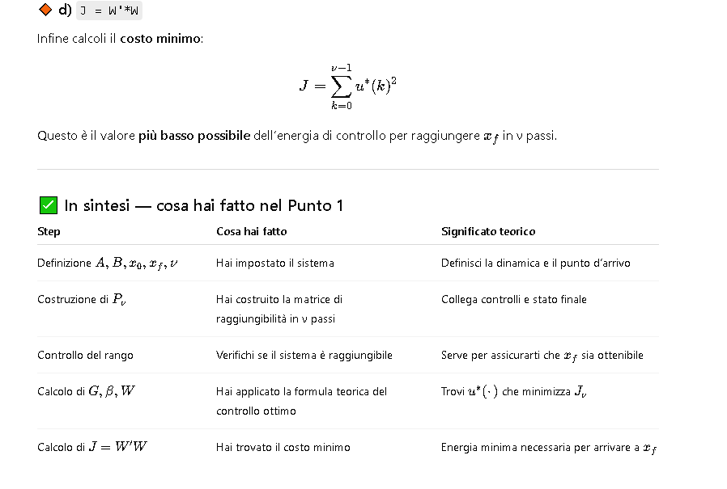
Risoluzione Punto 1

Slide 5
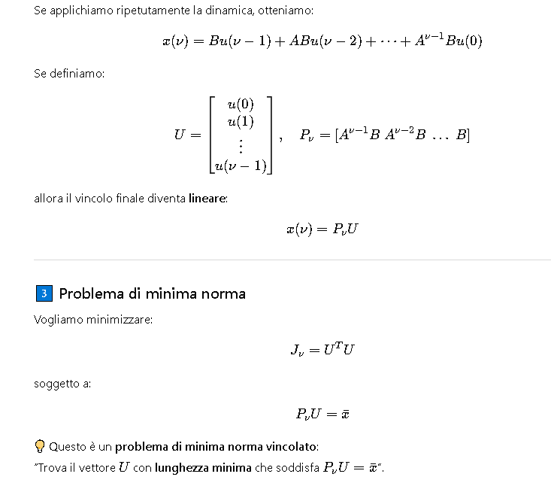
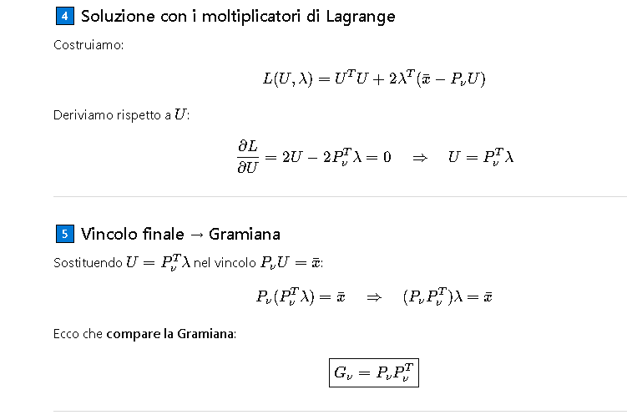
Spiegazione Teorica di ogni riga
PUNTO a)
Punto b)Banalmente il lambda lo chiamo beta quello che compare neall formula finale prima di identificare gramiana

Slide 6
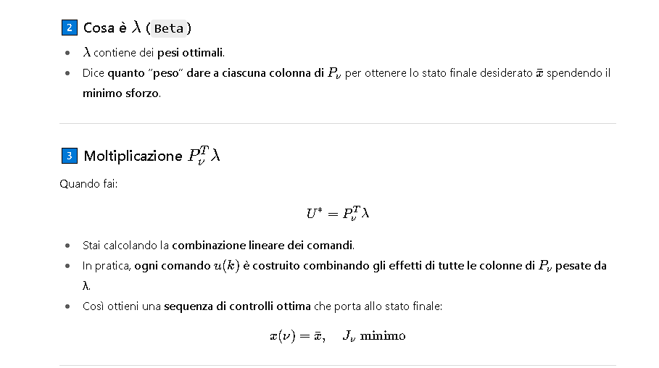
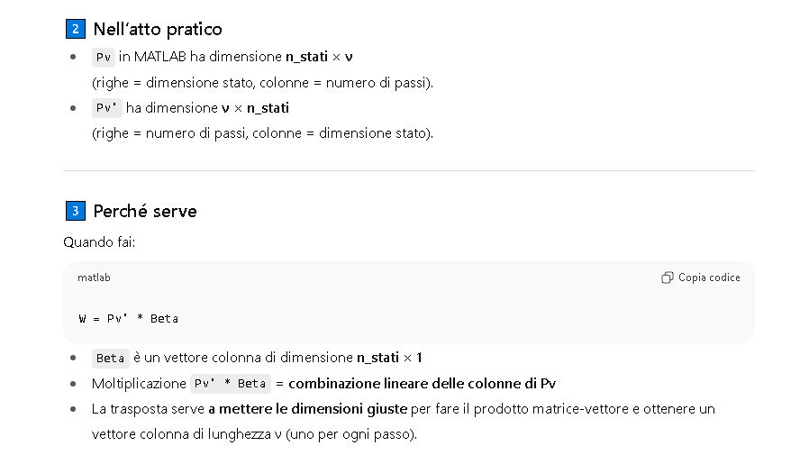
PUNTO c)
(Uso la trasposta per fare il calcolo che se no non si potrebbe fare)

Slide 7
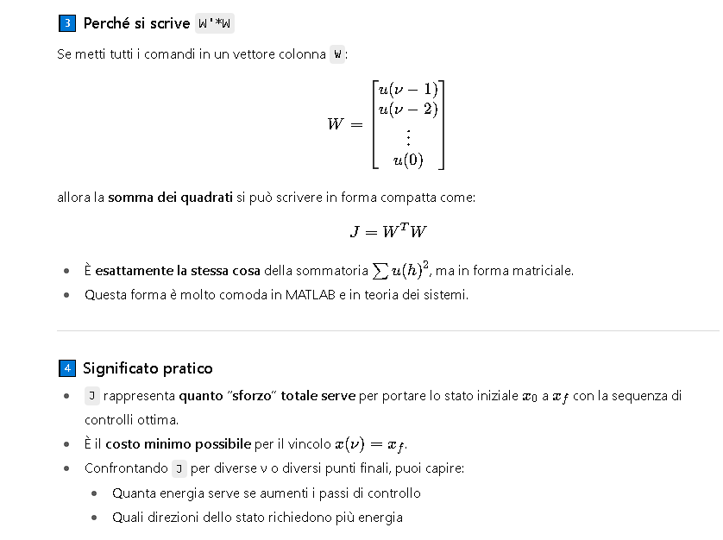
Punto d)

Slide 8
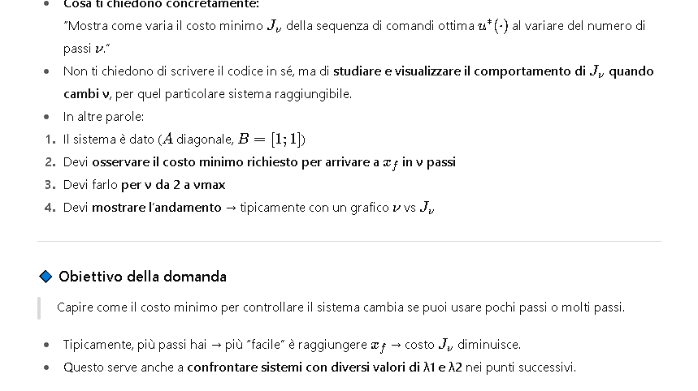
Punto 2 Spiegazione Teorica

Slide 9
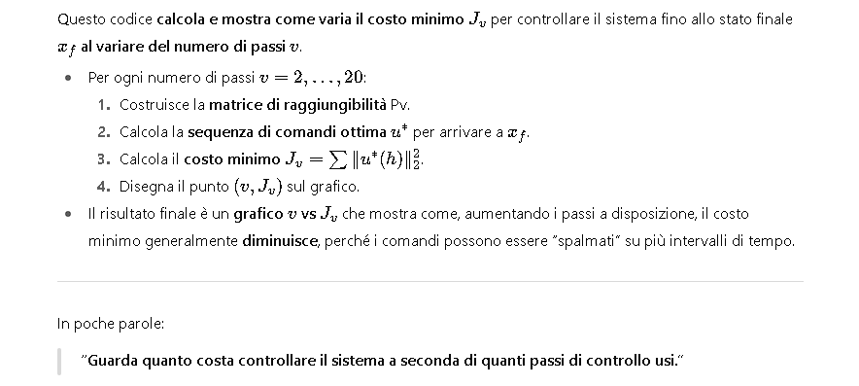
SPIEGAZIONE CODICE

Slide 10
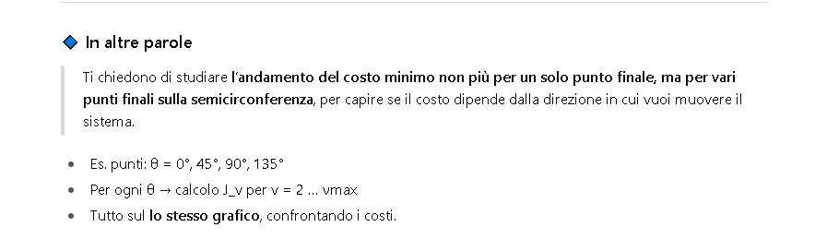
Punto 3 Spiegazione Teorica
Nel codice banalmente creo un vettore dove metto tutti i costi per i vari angoli in modo tale d registrarli e quindi vedere nelle varie direzioni come cambia il costo

Slide 11
SPIEGAZIONE PARTI CODICE PUNTO 3

Slide 12
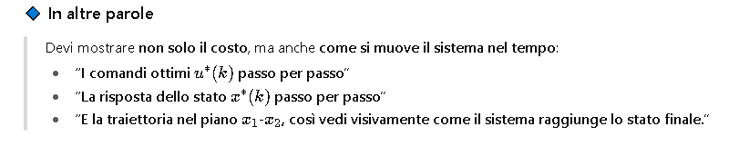
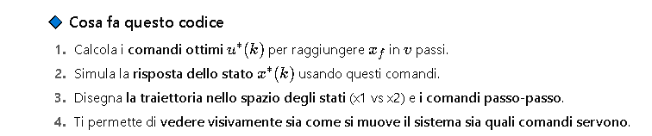
Punto 4 Spiegazione Teorica
Nell atto pratico cosa faccio

Slide 13
SPIEGAZIONE PARTI CODICE PUNTO 4

Slide 14
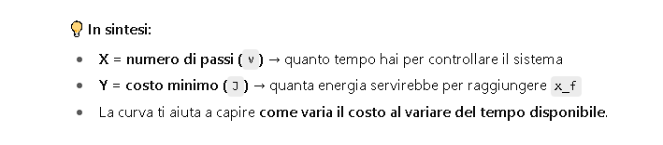
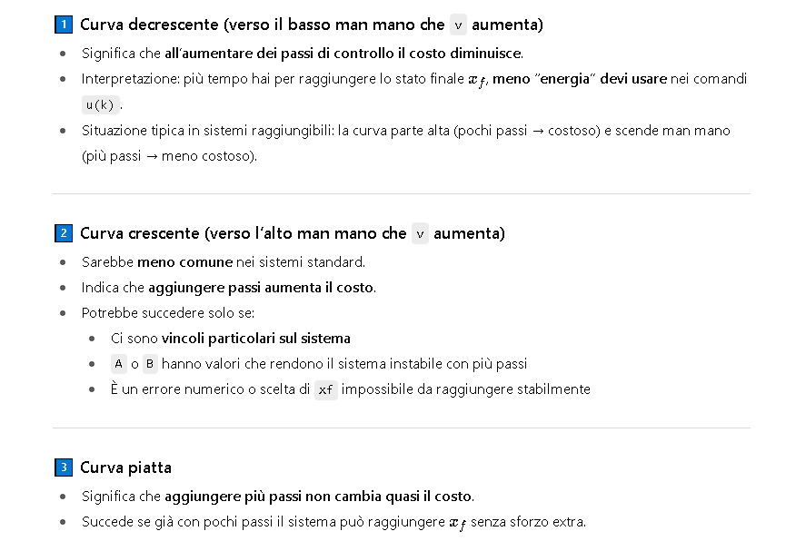
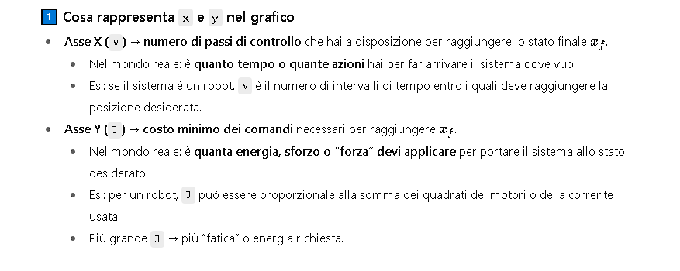
Interpretazione Figure 1

Slide 15
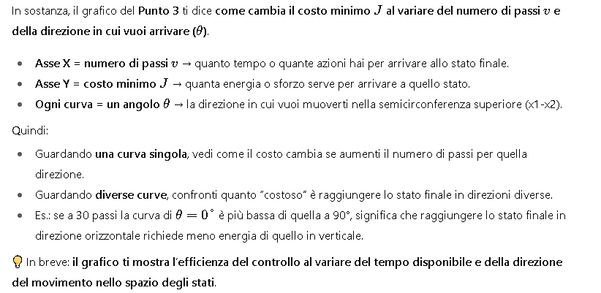
Interpretazione Figure 2

Slide 16
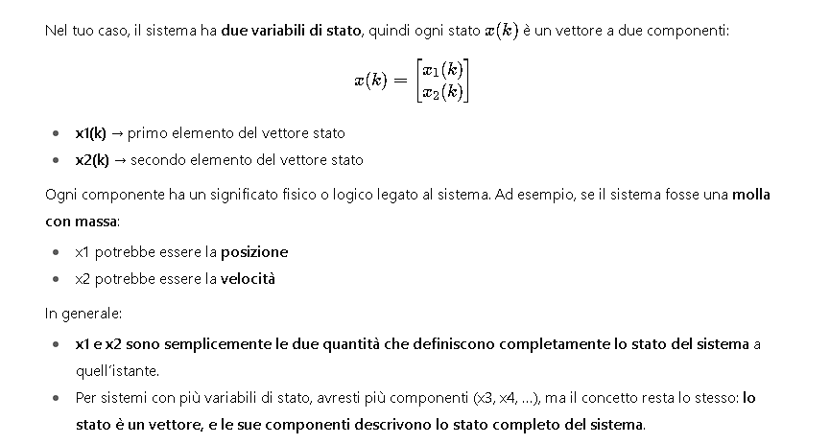
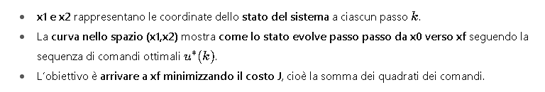
Interpretazione Figure 3

Slide 17
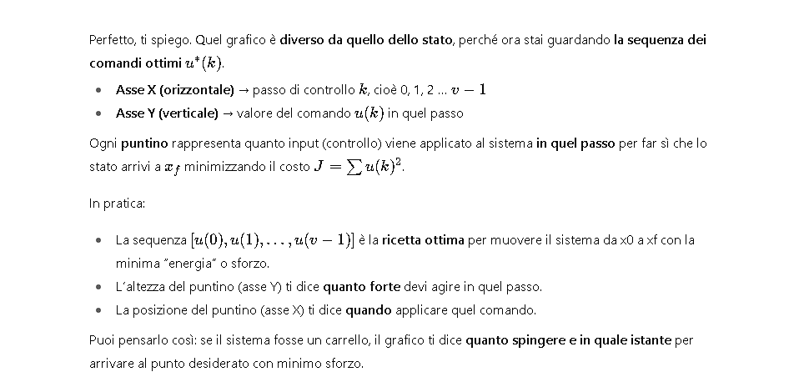

Interpretazione Figure 4

Slide 18
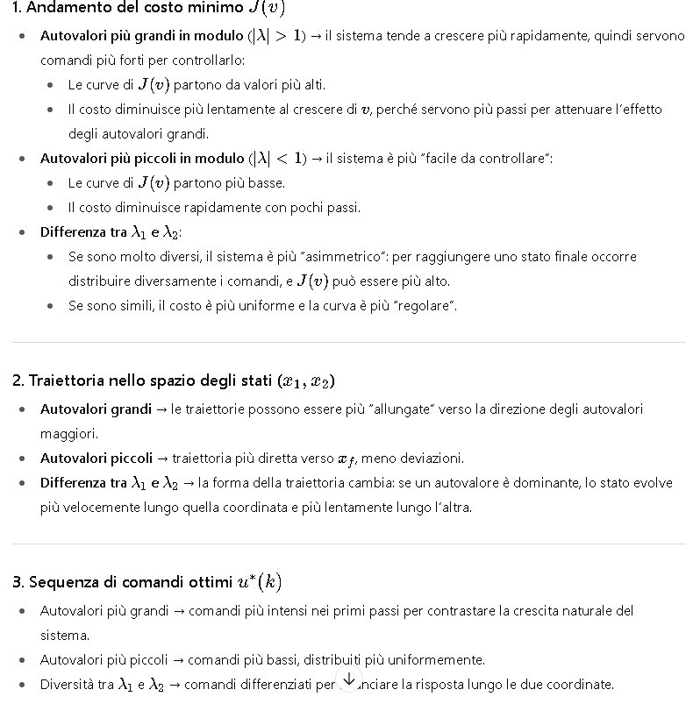
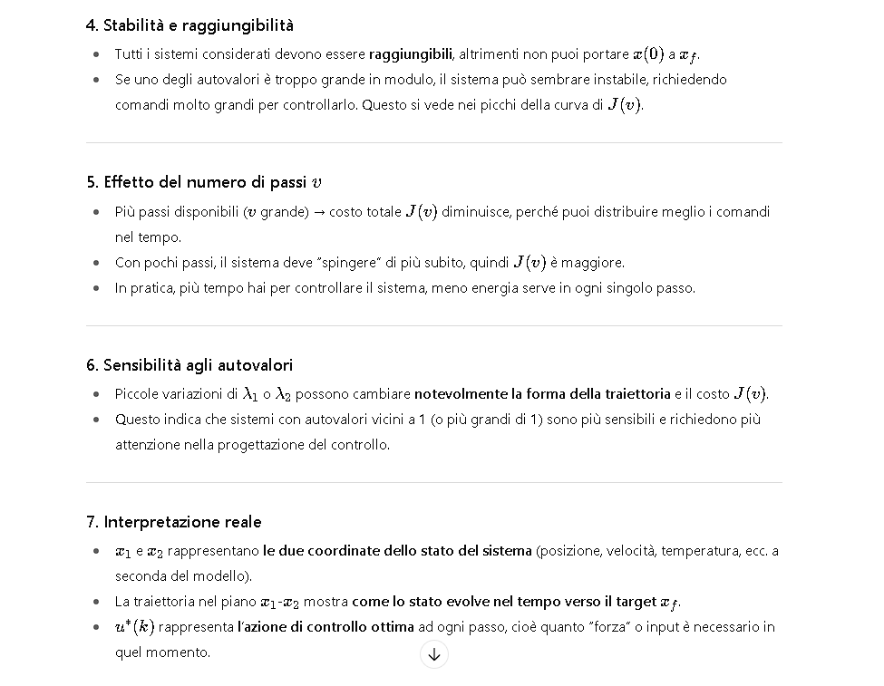
Conclusioni

